Slide 1
프로젝트 시작 메뉴얼
20180829
이근혁

Slide 2
목차
저장소 복제
새 브랜치 생성
풀 리퀘스트 방법

Slide 3
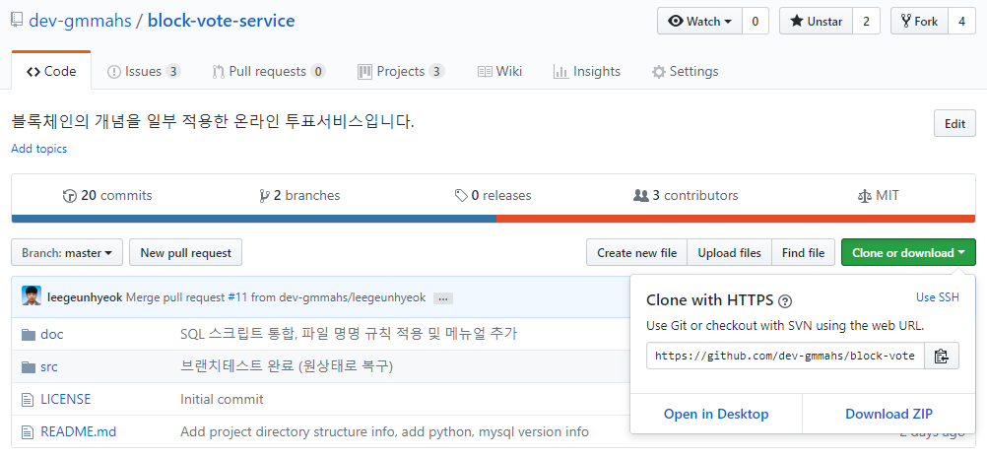
저장소 복제
https://github.com/dev-gmmahs/block-vote-service
저장소 주소 복사

Slide 4

저장소 복제
CMD 또는 Git bash로 명령창 열기
아래 명령어 입력하여 저장소 내려받기
git clone 복사한주소

Slide 5

저장소 복제
저장소가 성공적으로 복제되어 다운로드 됨
브랜치 생성 후 개인별 할당된 할 업무를 수행하면 됨 (브랜치 생성 방법은 뒤에 나와있음)
코드작성, 문서작성 등등..

Slide 6
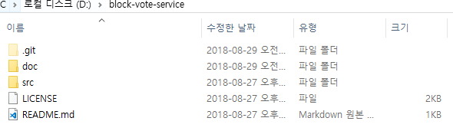
저장소 복제
코드는 src 폴더에서 작성
문서나 참고자료 등등은 doc에 작성
진행 전 브랜치 생성 단계부터 마무리!

Slide 7
새 브랜치 생성
개인이 할 일 진행 후 커밋하기
커밋 전 개인 브랜치를 생성해야 함!
개인 브랜치 생성 이유?
깃은 기본적으로 master 브랜치를 사용 함
하나의 브랜치에 동시에 작업하면 비효율적
개인마다 각자의 브랜치를 만들어 작업 후 master 브랜치에 통합하기 위함

Slide 8
새 브랜치 생성
프로젝트 폴더에서 CMD 또는 Git bash 열기
아래 명령어 입력
브랜치 이름은 본인 영문이름으로 생성
이근혁 예시로 leegeunhyeok 라는 브랜치 생성함
git checkout –b 브랜치이름
git checkout –b leegeunhyeok
위 명령어는 브랜치를 생성하고 생성한 브랜치로 현재 브랜치를 변경하는 명령어

Slide 9

새 브랜치 생성
브랜치 생성되었는지 확인하기
생성한 브랜치로 뜨는지 확인
만약 master 브랜치로 뜨면 잘못된 부분 없는지 확인
git status

Slide 10
새 브랜치 생성
브랜치 생성 및 현재 브랜치 변경되었다면 코드작성, 문서작성 등 업무 진행하면 됨
git add, git commit 부분은 기존과 동일하게 수행
작업 진행 전 git status명령어로 현재 브랜치를 확인하기 바람

Slide 11
새 브랜치 생성
업무 진행하여 새 파일을 커밋하고 푸쉬할땐 아래와 같이 함 (푸쉬만 조금 다르고 나머진 동일)
git add .
git commit –m “엑셀 파일 추가”
git push origin [내 브랜치 이름]
예) git push origin leegeunhyeok
위 명령어를 입력하면 커밋한 내용을 leegeunhyeok 브랜치로 업로드 함
기존에는 master로 업로드했으나 이제부턴 개인 브랜치로 업로드하면 됨

Slide 12
풀 리퀘스트 방법
PR (Pull Request) 방법
풀 리퀘스트는 다른 브랜치로 내 브랜치 내용을 합쳐달라는 요청
우리는 개인 브랜치에서 master 브랜치로 통합할 예정

Slide 13
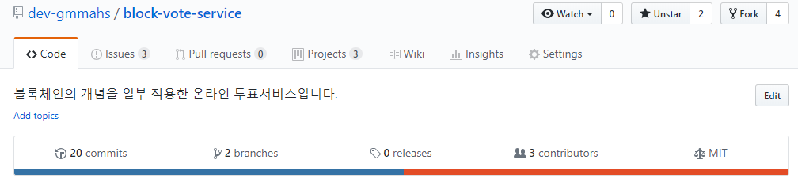
풀 리퀘스트 방법
업무 진행후 커밋하고 푸시
그룹 저장소 깃허브 페이지로 접속 후 브랜치 클릭

Slide 14
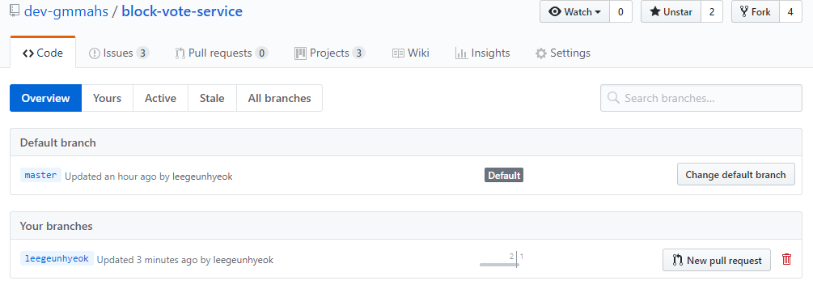
풀 리퀘스트 방법
브랜치 목록이 나오는데 여기서 내가 만든 브랜치의 New pull request 클릭

Slide 15
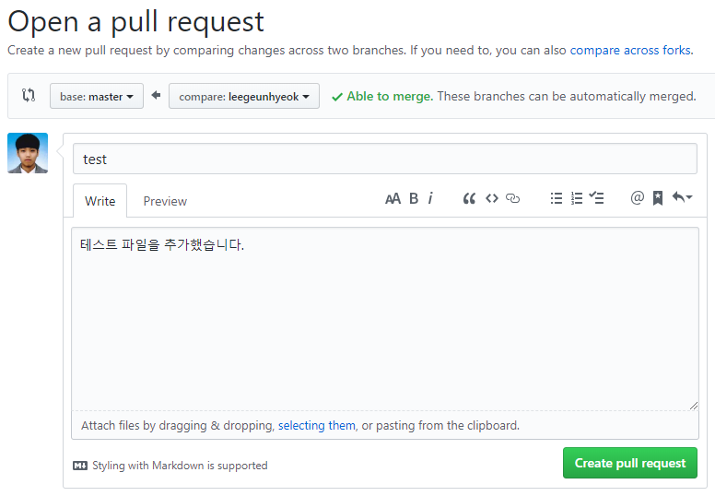
풀 리퀘스트 방법
제목과 내용을 간단히 적고 Create pull request 버튼 클릭

Slide 16
풀 리퀘스트 방법
PR 올렸으면 끝.
올린 PR은 관리자가 확인 후 master 브랜치에 통합 함

Slide 17
요약
git checkout –b 이름
git add .
git commit –m “커밋메시지”
git push origin 브랜치이름
푸시 후 깃허브 페이지에서 PR 요청하기
끝

